Slide 1
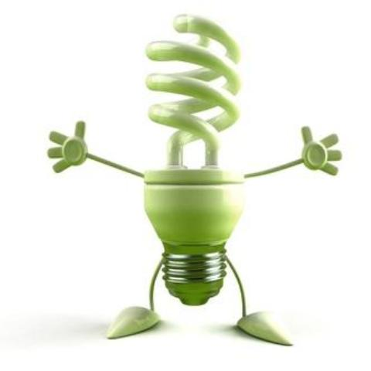
Энергосбережение
Учитель физической культуры ГБОУ ООШ с.Стюхино Насыров Рустам Наильевич

Slide 2
Только там народ богат, где энергию хранят,
Где во всем царит расчёт и всему известен счёт.

Slide 3
Что такое энергия?
Энергия – это одно из основных свойств материи – мера её движения, а также способность производить работу. Энергия может быть солнечная, электрическая, тепловая, механическая, ядерная.
Что такое сбережение?
Сберечь, значит не истратить, не израсходовать напрасно, без необходимости: деньги, имущество, здоровье…
Энергию также необходимо беречь.
Что такое энергосбережение?
Это комплекс мероприятий, направленный на сохранение энергоресурсов.

Slide 4
Энергосбережение –
Это использование энергии, находящейся в нашем распоряжении, настолько эффективно и безопасно по отношению к окружающей среде, насколько это возможно.

Slide 5
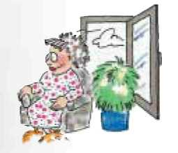
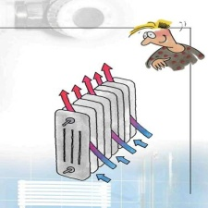
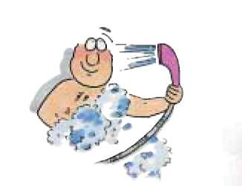
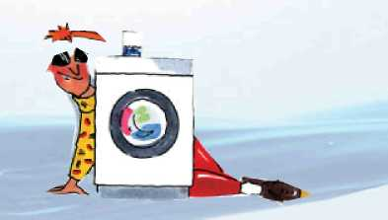
Как же стать хозяином в доме?
1. Не выбрасывайте деньги в окно
Окно, часами остающееся приоткрытым, вряд ли обеспечит Вам приток свежего воздуха, но большой счет за отопление оно обеспечит наверняка. Лучше проветривать чаще, но при этом открывать окно широко и всего на несколько минут.
2. Не преграждайте путь теплу
Не облицованные батареи отопления не всегда красивы на вид, зато это гарантия того, что тепло будет беспрепятственно распространяться в помещении. Длинные шторы, радиаторные экраны, неудачно расставленная мебель, стойки для сушки белья перед батареями могут поглотить до 20 процентов тепла.
3. Больше света с меньшими затратами энергии
Энергосберегающие лампы потребляют энергии примерно на 80 процентов меньше, чем традиционные лампы накаливания, а служат в 8-10 раз дольше.
4. Принимать не ванну, а душ – таков девиз всех, кто экономит энергию
Знаете ли Вы, что затраты энергии на принятие ванны примерно в три раза выше, чем на принятие душа? Семья из 4 человек сможет экономить на стоимости энергии и воды, если вместо ванны будет принимать душ.
5. Умные хозяйки и хозяева стирают, помня об энергии
Используйте емкость стиральной машины оптимально и стирайте слегка загрязненные вещи при низкой температуре и без предварительной стирки.

Slide 6
ЗНАЕТЕ ЛИ ВЫ, ЧТО …
… вам холодно даже при высокой температуре воздуха, если комнатные поверхности холодные?
… шерстяной свитер и хорошие тапочки создадут ощущение тепла без повышения температуры в комнате?
… из-за низкой теплопроводности кожи ступней люди способны, не обжигаясь, ходить по раскаленным углям?
… даже низкое зимнее солнце способно нагреть комнату через окна, поэтому раздвигайте занавески, если вам необходимо дополнительное тепло?
… Россия является одним из крупнейших регионов мира, в котором широко распространены ТЭЦ (теплоэлектростанции)? При повышенной эффективности они могли бы стать лучшими и наиболее гибкими энергосистемами в Европе.
… электрические лампы и приборы получают большую нагрузку в момент включения? Для продления срока службы приборов вам следует не выключать их, если вы знаете, что вскоре вам будет необходимо снова их использовать.
… телевизоры и другие приборы, имеющие функцию “stand-by” потребляют электричество, даже если они выключены с помощью дистанционного управления? Для полного отключения по ночам используйте кнопку выключения, чтобы сберегать энергию и снизить опасность пожара.
… светлые стены отражают 70 - 80 % света, в то время как темные отражают только 10-15 %?

Slide 7
